Slide 1
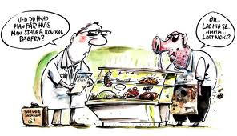
Egenkontrol som kvalitetssikringssystem
HACCP

Slide 2
HACCP 7 trin
Egenkontrolprogrammet skal være baseret på HACCP-principperne.
Hazard Analysis and Critical Control Points,
Risikoanalyse og kritiske kontrolpunkter.
HACCP-principperne giver dig mulighed for at overskue, hvor der kan være fare for fødevaresikkerheden og hvad du kan gøre for at forebygge, at det går galt.

Slide 3
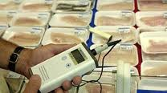
Hvad kan gå galt i min virksomhed? – find alle risici
Der kan fx være risiko for:
At der vokser for mange bakterier frem i maden, fordi den ikke bliver kølet tilstrækkeligt.
At der er bakterier tilbage i de varmebehandlede produkter, fordi temperaturen ikke var høj nok.

Slide 4
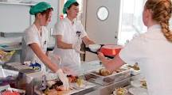
Kategorier af risici
Overordnet er der tre kategorier af risici vedrørende fødevaresikkerheden:

Slide 5
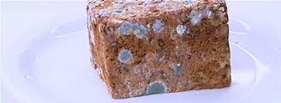
Mikrobiologiske: Bakterier, mug og skimmel, virus og parasitter. Giftstoffer fra bakterier og mug.

Slide 6
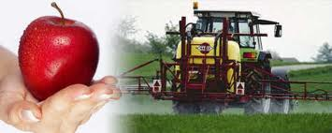
Kemiske: Afsmitning fra emballage, materialer og genstande, som er i kontakt med fødevarer, tungmetaller, naturligt forekommende giftstoffer i fødevarer, sprøjtegifte, miljøforureninger, stoffer dannet under produktionen (fx ved opvarmning), allergener (fx i skaldyr, nødder og glutenholdige fødevarer).

Slide 7
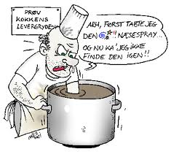
Fysiske: Bensplinter, sten, glasskår, emballagestumper.

Slide 8
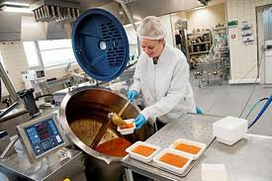
2. Hvor kan du styre, så det ikke går galt? – find de kritiske kontrolpunkter
De kritiske kontrolpunkter kan fx være:
Temperaturkontrol af kølevarer.
Temperaturkontrol ved opvarmning.
Varer på varmebord –
deres temperatur og
hvor lang tid de står der.

Slide 9
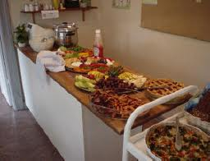
3. Hvad er grænsen for, at det ikke går galt?
Definér den kritiske grænse
for at dit produkt
kan accepteres
Eksempler på kritiske grænser:
Hvor koldt skal der være i kølerummet?
Hvad skal kernetemperaturen i produktet være?
Hvor længe må kølevarerne stå ved stuetemperatur, før du får dem på køl?
Hvor lang tid må det tage at køle maden ned? – dvs. hvor store mængder fødevarer kan stilles til afkøling ad gangen?

Slide 10
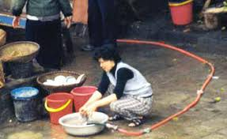
4. Hvordan og hvor tit holder jeg øje med det? – overvågning Tjekker du fx temperaturen på kølelageret hver dag. Din overvågning skal passe til den enkelte risiko.

Slide 11
5. Hvad gør jeg, hvis noget går galt?– korrigerende handlinger
De korrigerende handlinger fortæller, hvad man vil gøre, hvis den kritiske grænse er overskredet
fx hvis du måler, at temperaturen i køleskabet er for høj
Du skal tage stilling til:
Hvordan produktet kommer i orden igen.
Hvem er ansvarlig for, at det bliver gjort.

Slide 12
Eksempler:
Hvis temperaturen i køleskabet er for høj skal du sikre dig, at varerne ikke er blevet for varme.
Hvis de ikke fejler noget, flyttes de til et andet køleskab.
Hvis varerne er blevet for varme, bør de kasseres.
Hvis kernetemperaturen ikke er høj nok, skal produktet koges/steges yderligere, indtil det får den rette temperatur.

Slide 13
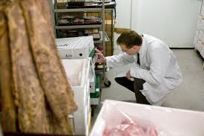
6. Hvordan skriver jeg ned, at jeg har holdt øje – og hvad jeg har gjort, når noget er gået galt? – dokumentation
Skriv fx, hvilke skemaer og fejlskemaer I vil bruge i din virksomhed.
Skriv også, hvem der skal føre egenkontrollen – også hvis den ansvarlige bliver syg eller holder ferie.

Slide 14
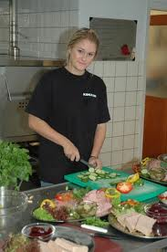
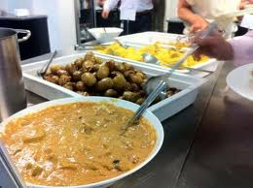
7. Hvordan sikrer jeg, at egenkontrolprogrammet passer med virkeligheden i min virksomhed? – revision
Du skal regelmæssigt gennemgå dit egenkontrolprogram og sikre dig, at det stadigt afspejler din virksomhed og din produktion.

Slide 15
Du skal overveje, om du skal rette i dit egenkontrolprogram, når:
Der er ændringer i lovgivningen, der betyder, at du skal gøre tingene anderledes.
Når du ændrer i dine aktiviteter eller ændrer i indretningen af din virksomhed.
Når den samme fejl opstår flere gange i et kritisk kontrolpunkt.

